Slide 1
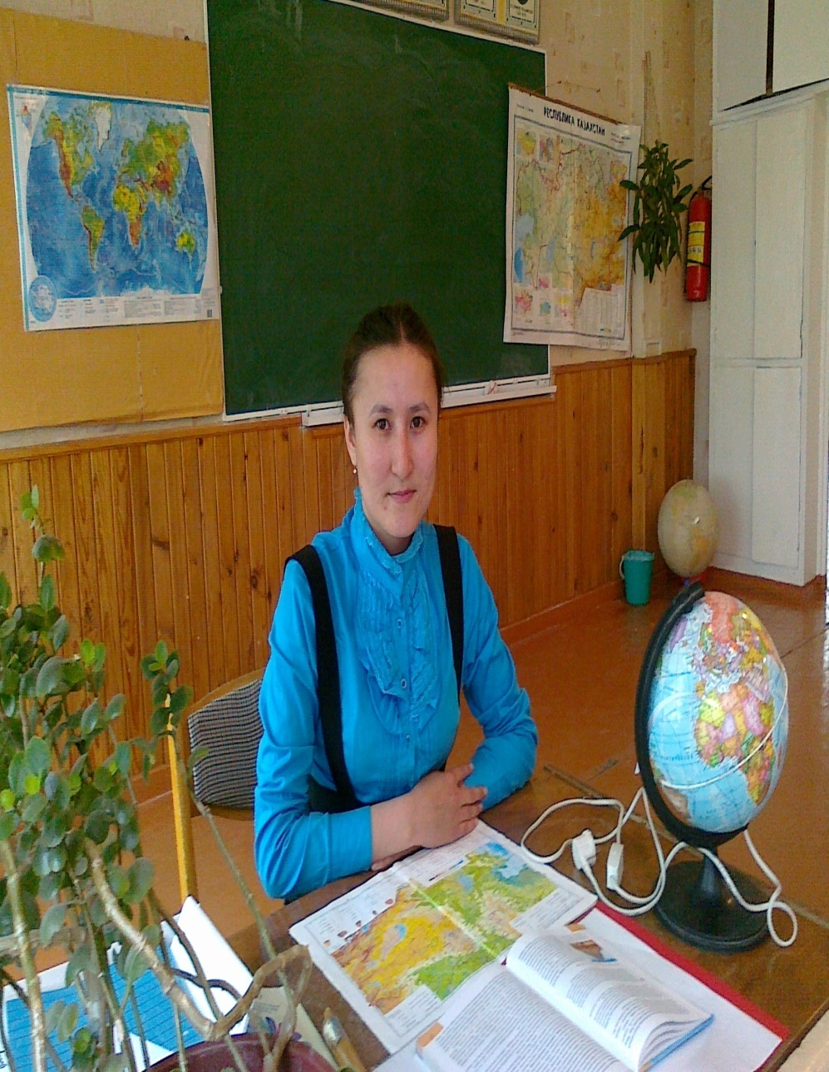
Түсіпбекова Айжан Кенжегұл қызы
Туған жылы: 26.12.1987ж
Туған жері: Қарағанды облысы
Мекен- жайы: Қарағанды қаласы
Білімі: Жоғары
Мамандығы: география пәні мұғалімі
Санаты : жоқ
Пед.өтілімі: 2 жыл

Slide 2
Ашық сабақтарымның тақырыптары:
Географиялық картаны жергілікті жердің планымен салыстыру.Картаның маңызы
Таулар.Таулардың биіктігіне қарай бөлінуі.Таулардың пайда болуы.Қатпарлы және қатпарлы – жақпарлы таулар.Таулардың өзгеруі.
Биосфера туралы ұғым.Тірі ағзалардың алуан түрлілігі және таралу заңдылықтары.

Slide 3
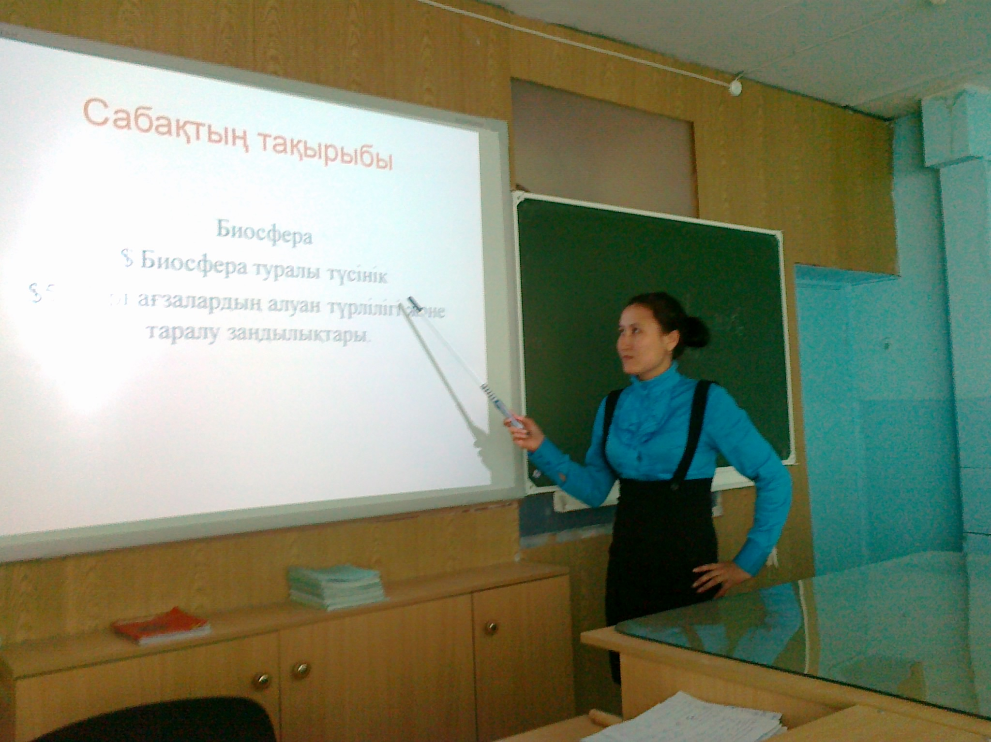
ашық сабақ

Slide 4
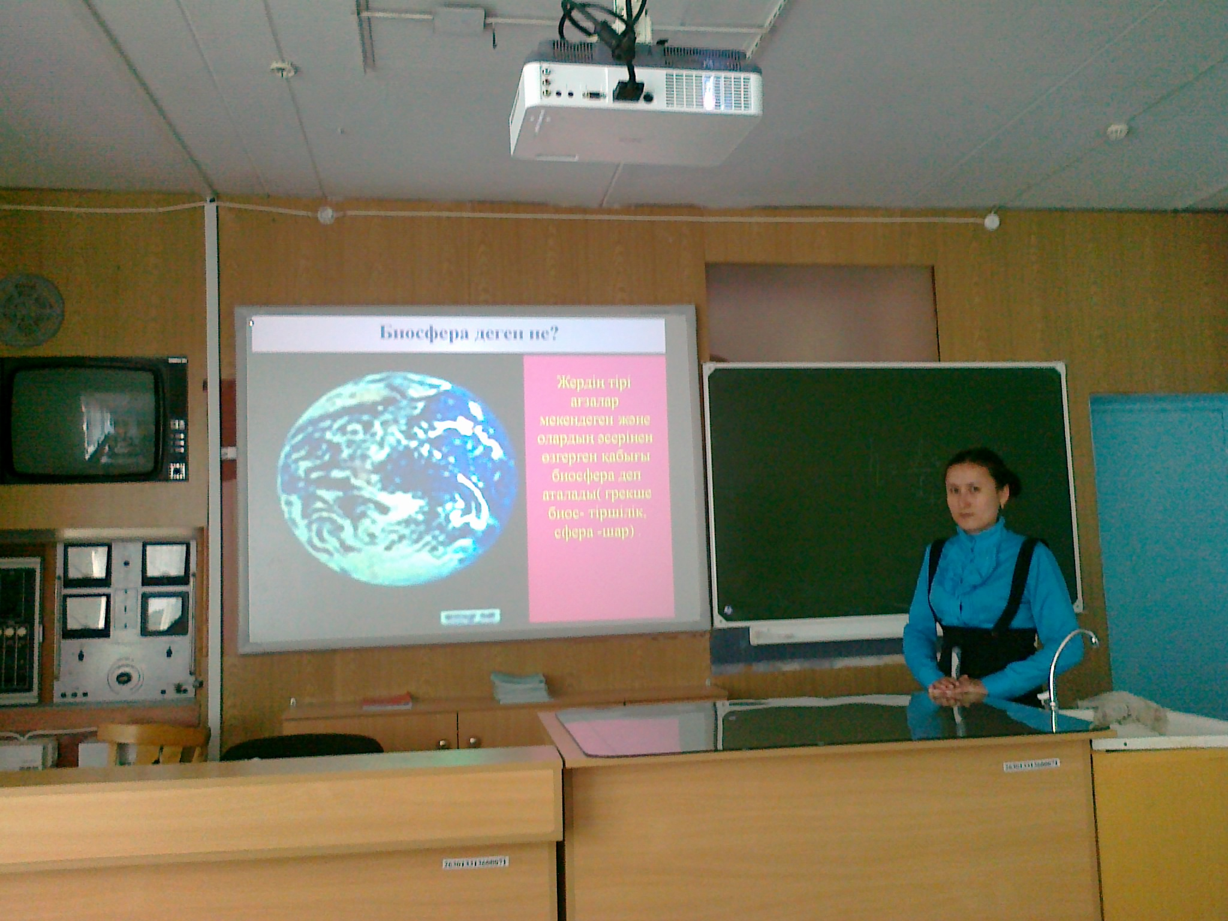
Биосфера деген не?

Slide 5
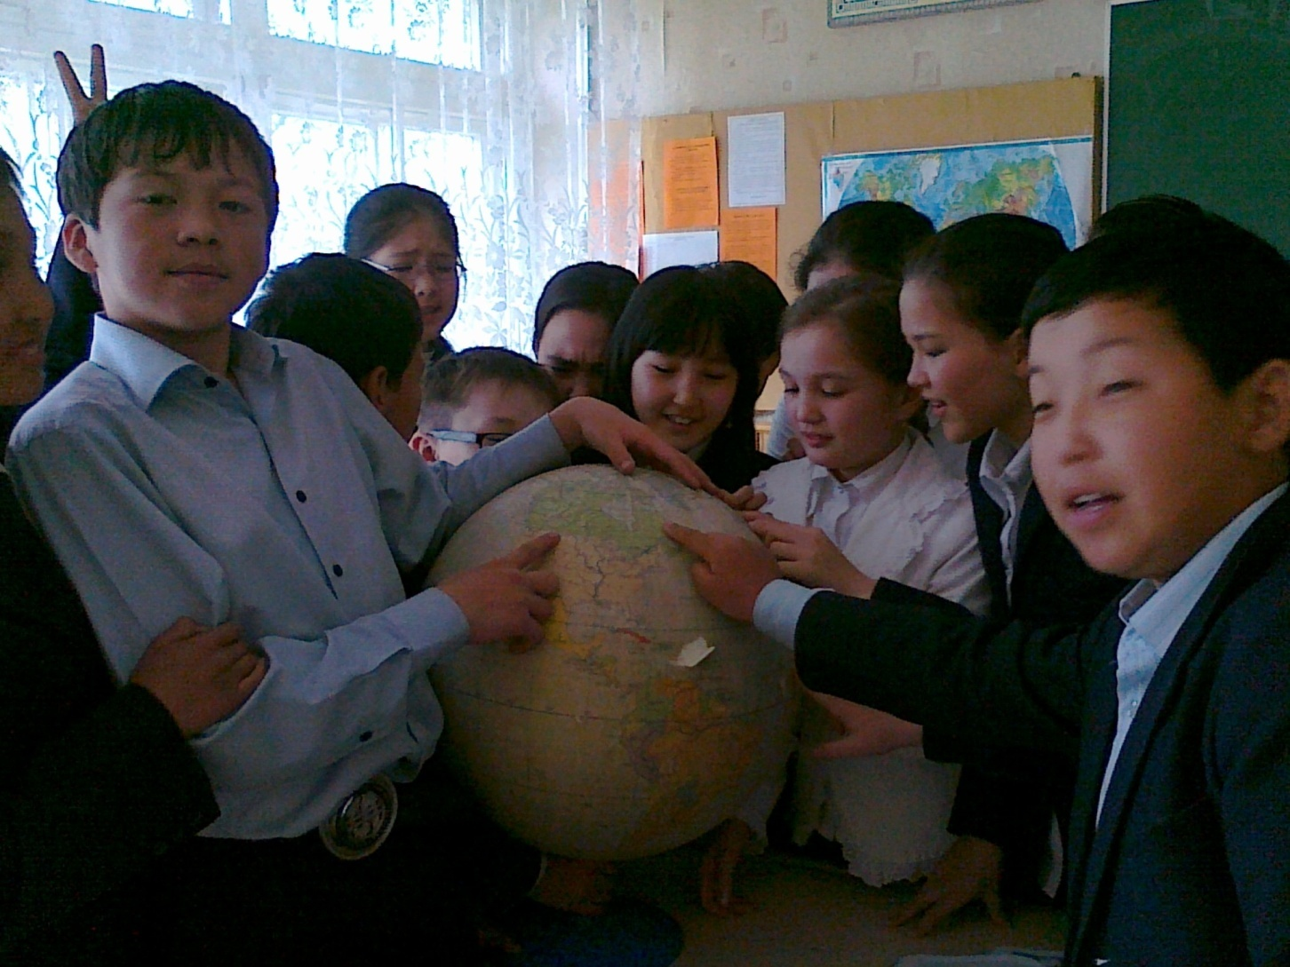
Сұлтанның Канаданы тауып алған сәті

